Slide 1
Oui à une future ZFE environnementale et socialement respectable. Non à une ZFE toulousaine liberticide, inégalitaire et discriminante.

Slide 2
Une ZFE instaurée pour 10 ans à Toulouse
« Afin de diminuer la pollution de l’air et conformément à la Loi d’Orientation des Mobilités de 2019, Toulouse Métropole a mis en place progressivement depuis le 1er mars 2022 une Zone à Faibles Émissions (ZFE). Il s'agit d'une zone géographique dans laquelle les véhicules motorisés les plus polluants ne pourront plus circuler, 24h/24 7jours/7. Objectif : une métropole plus respirable pour préserver la santé des habitants. »
https://metropole.toulouse.fr/actualites/zfe-ce-qui-change-au-1er-janvier-2023

Slide 3
LES ZFE EN France. Où et quand?
Ce que dit la loi Climat & Résilience votée en 2021 pour créer des ZFE

Slide 4
Une exposition prolongée à des concentrations élevées de NO₂ peut contribuer au développement de l’asthme, augmenter le risque d’infections respiratoires et de maladies pulmonaires chroniques (toux, respirations sifflantes, difficultés à respirer, réduction de l’odorat…).
Les particules fines PM₁₀ et PM_{2,5} ont des effets nuisibles sur la santé. L'exposition chronique contribue à augmenter le risque de contracter des maladies cardiovasculaires et respiratoires, ainsi que des cancers pulmonaires.

Slide 5
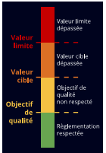
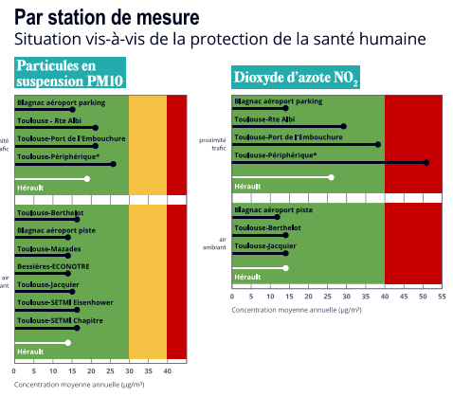
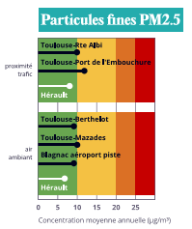
La qualité de l’air à Toulouse en 2021

Slide 6
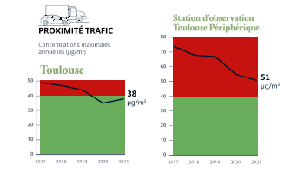
Dioxyde d’azote à Toulouse
Les concentrations moyennes annuelles de NO₂ sont au dessous de la valeur limite de 40µg/m³ fixée par l’OMS.
Des dépassements de la valeur limite restent observables à proximité des principaux axes de trafic-routier.
Valeur limite : niveau à atteindre dans un délai donné et à ne pas dépasser, et fixé sur la base des connaissances scientifiques afin d’éviter, de prévenir ou de réduire les effets nocifs sur la santé humaine ou sur l’environnement dans son ensemble.

Slide 7
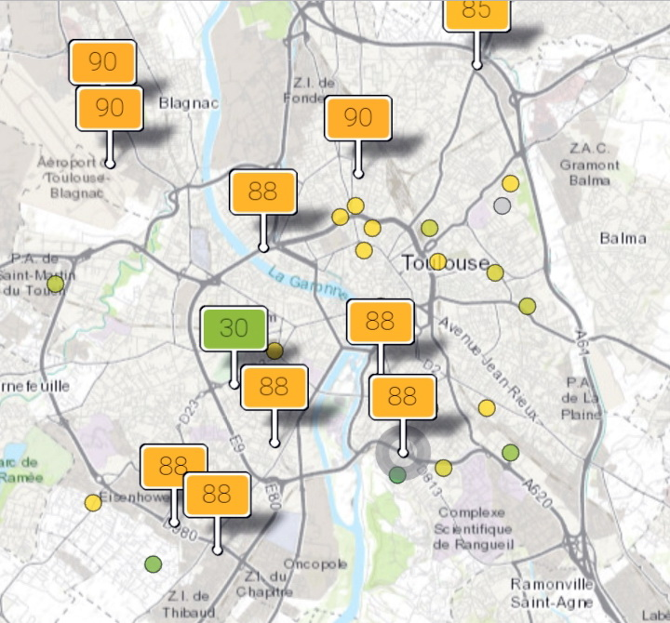
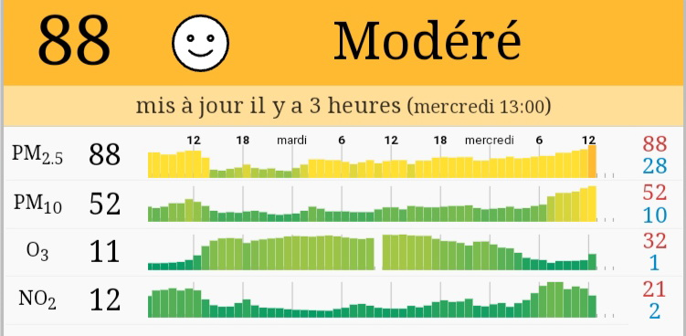
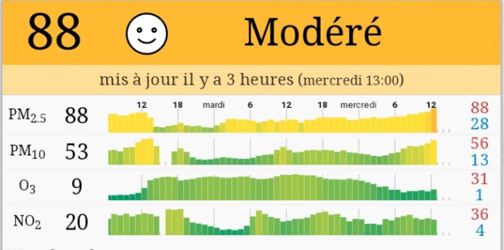
POLLUTION DE L’AIR A TOULOUSE
le mercredi 22 février 2023
Toulouse-Jacquier
Station Périphérique
https://aqicn.org/city/france/midipyrenees/toulouse-jacquier/fr/

Slide 8
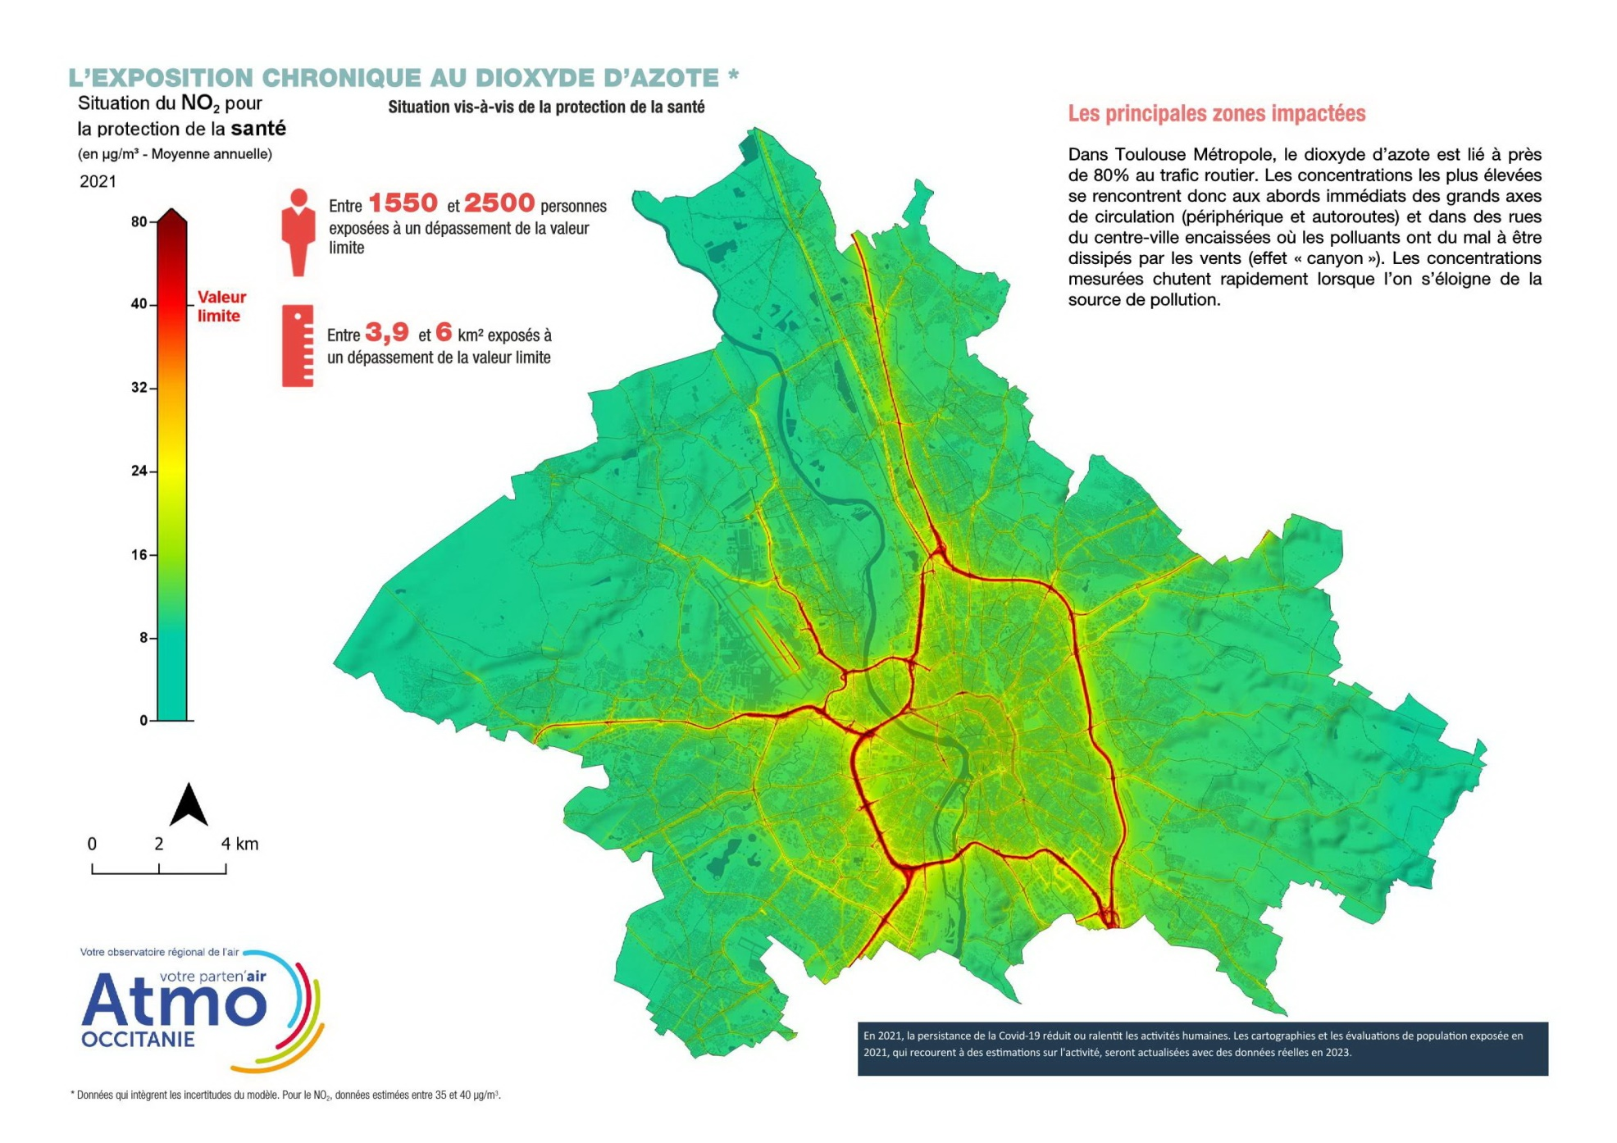

Slide 9
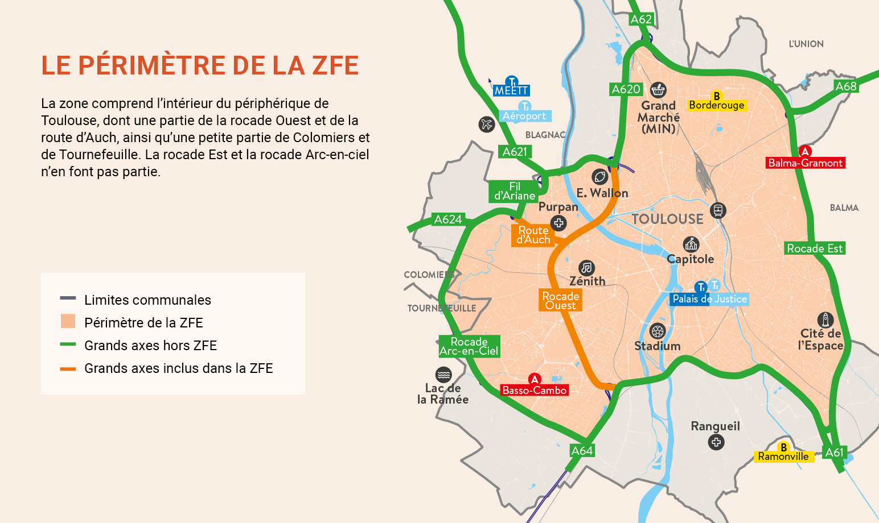
LE PERIMETRE DE LA ZFE
Bagatelle

Slide 10
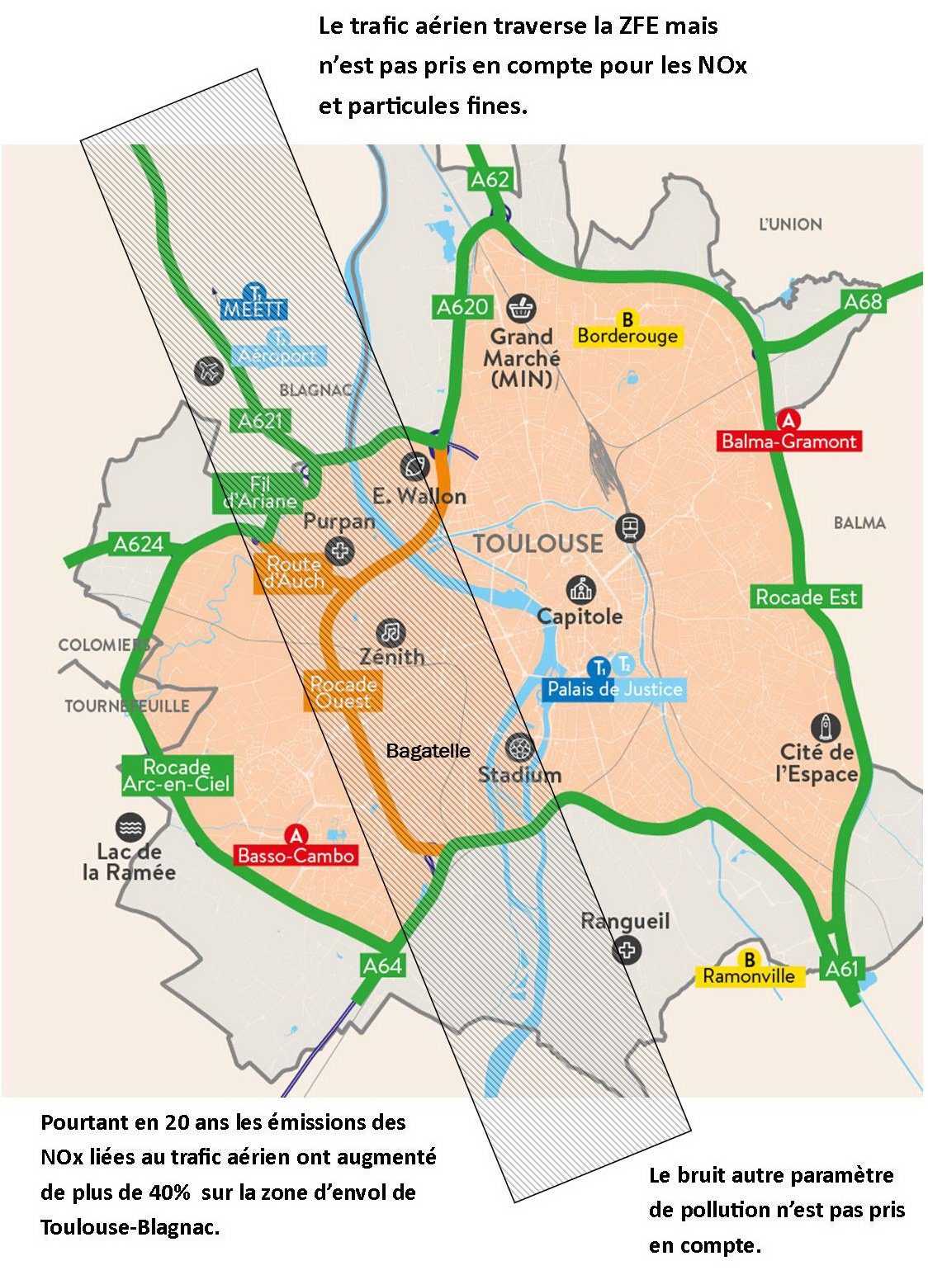
Vouloir nous protéger des Nox sans discuter de la pollution des avions va à l’encontre de toute démarche globale pour la protection de la santé.

Slide 11
Mon véhicule est-il concerné?
A Toulouse, 32,5% des véhicules particuliers immatriculés au 1er janvier 2021 disposent d'une vignette Crit'Air 3, 4, 5 ou sont non classés. Ils seront interdits dans la ZFE toulousaine à partir du 1er janvier 2024.

Slide 12
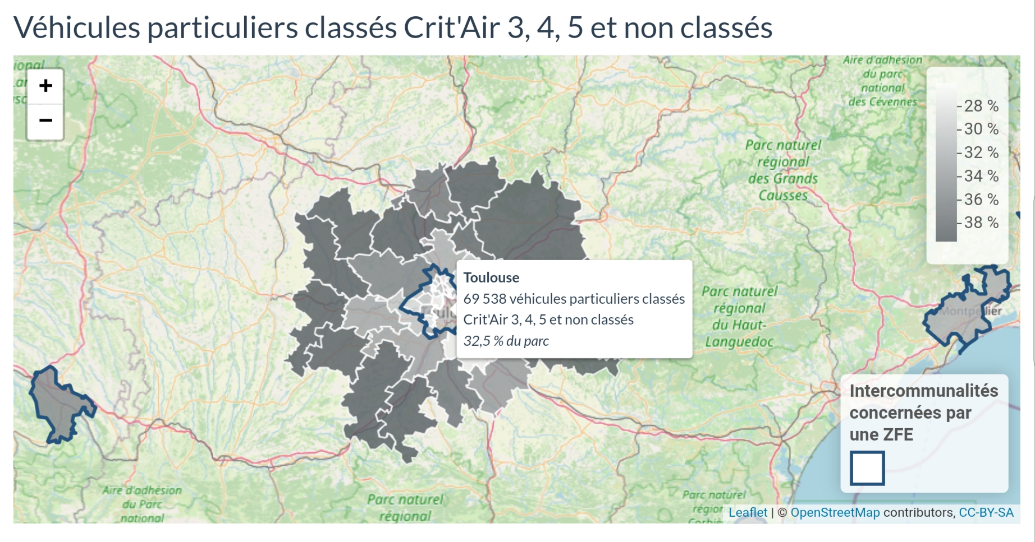
Source : RSVERO, 2022, SDES
Les intercommunalités concernées par la ZFE sont nombreuses et ont un parc de voitures impactées dépassant 40% pour la plupart.

Slide 13
PRIME À LA CONVERSION DE VOTRE VÉHICULE
Bonus écologique
Prime à la conversion
Bonus pour acquisition d’un véhicule électrique
Microcrédit
Prêt à taux zéro
Aides locales
Surprime
Qui est capable de remplir 7 dossiers qui sont paraît-il cumulables?
Les véhicules Crit’Air 3 sont-ils concernés par la prime véhicule + propre ?
Le remplacement des véhicules Crit’Air 3 n’est pas éligible pour l’instant à la prime de Toulouse Métropole.
A combien ai-je droit ?
Le montant de l’aide s’élève à 40% du prix du véhicule hors taxe. Le montant est cependant plafonné en fonction de vos revenus, du type et de l’état de véhicule.

Slide 14
AIDE POUR LES PARTICULIERS
Voici l’aide pour les particuliers, selon leur revenu fiscal de référence par part :
RFR/Part | < 6 300 € | < 13 489 € | < 18 800 € | < 35 052€
Véhicule neuf * | 5 000 € | 4 500 € | 4 000 € | 3 000 €
Véhicule d’occasion * | 3 300 € | 3 000 € | 2 700 € | 2 000 €
Changement de motorisation | 3 000 € | 2 500 € | 2 000 € | 1 000 €
Occasion CQA 1 Thermique | 1 000 € | 1 000 € | / | /
Occasion CQA 2 Thermique | 500 € | 500 € | / | /
* sont concernés uniquement les véhicules électriques, hybrides, hydrogènes, GPL ou GNV Crit’Air 0 ou 1
Puis-je revendre ma voiture actuelle?
Non. Pour obtenir une aide il faut fournir un certificat de démolition de votre véhicule.

Slide 15
RESTE A CHARGE TROP IMPORTANT!
Le niveau des aides actuelles, compte tenu des prix du marché, ne permet pas aux ménages les plus précaires de recourir aux aides pour acheter un véhicule classé Crit’Air 0 ou 1. Au premier semestre 2022, d’après les données transmises par la direction générale de l’énergie et du climat (DGEC), le reste à charge moyen des ménages bénéficiant du bonus écologique ou d’une prime à la conversion demeurait supérieur à 20 000 euros …
« Le reste à charge est impossible à assumer pour les foyers modestes » admet Jean-Luc Moudenc dans Marianne (9 février 2023)
Que propose Moudenc ?

Slide 16
LE SYSTÈME CRIT’AIR EST INJUSTE SOCIALEMENT ET ECOLOGIQUEMENT CONTESTABLE
Crit’Air 1 | Crit’Air 4
Une Porsche Cayenne essence neuve, consomme 11 litres au 100 | Une Renault Clio de 2005 en bon état, consomme 5 litres au 100
Prix 83 210 € et 50 000€ de malus pour émettre plus de 214g de CO2/km et plus de particules fines qu’une Clio. | Prix moyen argus 3000€ émission de 132g de CO2/km
Circule à Toulouse | Interdiction de circuler
Une personne de la métropole, payée au Smic, voulant changer sa Clio de 2005 pour une neuve disposera d’une aide de 5000€ et aura un compte à charge de 8000€ s’il veut continuer d’avoir une voiture neuve équivalente (13000€).
C’est une mesure inégalitaire.
Le dégagement de CO2, néfaste dans le cadre du réchauffement climatique, et les émissions de particules fines, néfastes pour la santé, ne sont pas pris en compte dans le cadre d’une ZFE.

Slide 17
ET CEUX QUI NE PEUVENT PAS CHANGER DE VEHICULE ?
Pour ceux qui ne peuvent pas s’acheter un véhicule électrique, hybride, hydrogène, GPL ou GNV Crit’Air 0 ou 1 et habitant :
Perte de lien social
Perte d’emplois
Perte d’activités commerciales
Perte de soins
En périphérie ou zone rurale | Toulouse ou métropole
Ils pourront continuer d’utiliser leurs vieux véhicules mais ne pourront pas venir avec à Toulouse, et donc : - faire leur achat dans la métropole, - venir travailler en ville en voiture, - aller à des rendez-vous médicaux, à l’hôpital,… - rendre visite à un proche, - emmener les enfants à l’école ou au lycée, - etc . | Avec leurs vieux véhicules ils ne pourront pas: - aller travailler en voiture - faire leurs achats dans les grandes surfaces, - emmener les enfants à l’école ou au lycée, à des manifestations sportives, … - répondre à une urgence, - sortir librement de la métropole, - rendre visite à un proche, se promener à la campagne, - etc.
C’est une mesure d’exclusion des plus démunis..

Slide 18
PASS PETITS ROULEURS: aucune concertation
52 jours par an, soit en moyenne une fois par semaine, ces conducteurs de véhicules anciens, qu’ils soient particuliers ou professionnels, seront autorisés à rouler en ville. « Cela fonctionnera comme un carnet à souches. Une plateforme va être mise en place fin janvier. Les personnes devront s’inscrire une fois et à chaque fois qu’elles rouleront dans la ZFE, elles feront une demande en ligne, au minimum un jour avant. Elles recevront alors un fascicule qu’elles pourront imprimer et mettre sur leur tableau de bord », indique François Chollet qui s’est inspiré du système mis en place par la Belgique.
C’est une mesure discriminatoire et contraignante.
*Un élu peu inspiré pour décider de notre mobilité sans demander
notre avis!

Slide 19
LES SANCTIONS
Des aides limitées et aléatoires mais des sanctions assurées par une verbalisation automatique pour les vieux véhicules en 2024.
En cas de non-respect de la ZFE, les automobilistes s’exposeront à une amende de 68 euros pour les voitures et 135 euros pour les poids lourds.
La lecture systématique des plaques d’immatriculation et l’accès aux cartes grises remet en cause la confidentialité de nos déplacements même si nous ne sommes pas concernés par l’application des sanctions.
60 caméras devraient être installées par l'État à Toulouse d'ici fin 2023, afin de procéder au contrôle automatique des vignettes Crit'Air requises pour pénétrer dans la ZFE.
Coupables d’avoir un vieux véhicule on nous rackette en nous verbalisant et en nous demandant de nous endetter pour changer de voiture.

Slide 20
LE STATIONNEMENT SERA INTERDIT A TOULOUSE
Les personnes qui habitent à l’intérieur de la ZFE, qui ne disposent pas d’un garage ou d’une possibilité de stationnement privé et qui voudraient stationner sur les voies publiques ne pourront plus le faire à l’année.
C’est seulement à raison de 52 jours par an (1 fois par semaine) que les habitants habitant à l’intérieur ou à l’extérieur de la ZFE pourront stationner sur la voie publique.
Dès maintenant, les habitants du centre ville bénéficiant d’un stationnement résident (11€/mois) pour une vieille voiture n’ont plus leur abonnement renouvelé.
En 2024, en verbalisant les voitures crit’Air 3-4-5 stationnées sur la voie publique, des dizaines de milliers de personnes vont devoir louer une place de parking privé !

Slide 21
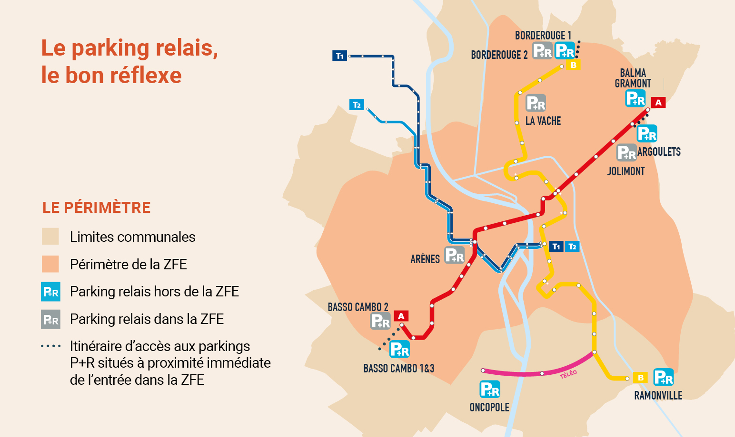
LES TRANSPORTS EN COMMUN
Les transports collectifs ne sont pas au niveau pour permettre à tous de les utiliser en permanence (territoires peu ou pas desservis, capacité insuffisante pour faire face à une augmentation importante d'usagers, commerces géographiquement mal implantés…).

Slide 22
LES SOLUTIONS EXISTENT MAIS SUR LE LONG TERME
LES SOLUTIONS EXISTENT MAIS SUR LE LONG TERME
La copie sur la ZFE doit être revue !
Il faut un plan Marshall des transports et mettre en place des aides à la conversion pour tous, et à un niveau bien supérieur de ce qui est proposé aujourd’hui.
Sans ces mesures cette opération dite « écologique », mais pas socialement acceptable, va se transformer en une privation du droit de se déplacer et de circuler pour les populations modestes de Toulouse et de sa périphérie.
La ZFE ne doit priver personne de circuler librement et facilement en fonction de ses moyens.

Slide 23
Concertation volontaire
« Qualité de l’air, on s’exprime »
21 mars au 10 juillet 2019
« Les riverains ont apprécié de pouvoir être informés de l’avancement du projet de
manière pédagogique et que le dispositif mis en place ait permis de les toucher dans leur
environnement quotidien. »
Plan Climat- Toulouse métropole
TOULOUSE METROPOLE n’a pas impliqué l’ensemble des acteurs concernés, notamment ceux habitant les quartiers populaires toulousains et ceux résidant en dehors de son périmètre. Les personnes en situation de précarité et celles qui habitent dans des territoires périphériques à la ZFE ont été peu associées aux processus de concertation, alors qu’elles comptent parmi les populations les plus impactées par le dispositif au regard du fait qu’elles possèdent plus fréquemment des véhicules polluants.
Dans les communes rurales et périurbaines, où la dépendance automobile est importante, le parc automobile est également et le plus souvent composé de vieux véhicules.
Enquête d’utilité publique
7juin 2021-5 juillet 2021
281 contributeurs
Il faut évaluer ensemble
la pertinence de la ZFE
en fonction de critères environnementaux,
mais aussi sociaux
et économiques.

Slide 24
ET AILLEURS COMMENT CELA SE PASSE-T-IL?
Chaque agglomération semble adopter son propre rythme.
Une consultation grand public est en cours à Bordeaux Métropole; mais la ZFE ne devrait pas aboutir avant minimum 2024.
Lyon
La 1ère étape de cette mise en place a débuté avec l'interdiction des voitures Crit'Air 5. Cette interdiction est pédagogique jusqu'au 1er janvier 2023. Elle devient obligatoire à cette date.
2e étape : le 1er janvier 2024, les véhicules Crit'Air 4 ne devraient plus pouvoir circuler dans la ZFE.
3e étape : le 1er janvier 2025, ce sera au tour des Crit'Air 3 d'être exclus
4e étape : le 1er janvier 2028, interdiction de circulation pour les Crit'Air 2.
Perpignan renonce à interdire les Crit’Air 3, Reims ne s’y résout qu’en cas de pic de pollution.
Pour l’instant, aucune ZFE-m n’est présente en Loire Atlantique, mais devrait être créée sur le territoire de Nantes métropole et de la Carene d’ici 2025.

Slide 25
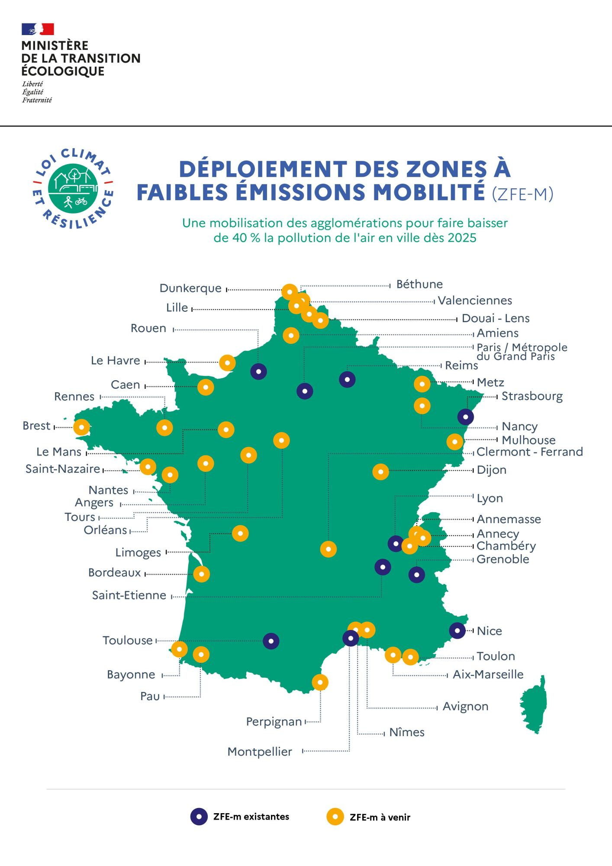
QUE FAIRE?
A Toulouse,Colomiers et Tournefeuille , mais aussi dans toute la région,
il faut s’assurer que l’ensemble de la population bénéficiera de mesures efficaces pour cette transition vers la ZFE-M.

Slide 26
Pétition lancée le 26 janvier 2023 par le Collectif 31 pour la suspension de la ZFE-m
Oui à une future Zone Faibles Emissions-mobilité environnementale et socialement respectable.
Non à une « ZFE-m » toulousaine liberticide, inégalitaire et discriminante.
Nous demandons au préfet, à Monsieur Moudenc, président de Toulouse-métropole, et aux maires concernés de surseoir à l’instauration d’une « ZFE-m » sur le territoire des communes de Toulouse, Colomiers et Tournefeuille, tant que l’ensemble de la population ne bénéficiera pas de mesures satisfaisantes pour cette transition (aide financière à la hauteur des frais engagés pour changer de véhicule, offre de transport public efficace sur tout le territoire et au-delà, travaux pour protéger la santé des plus exposés à la pollution de l’air).
D’autre part, nous devons évaluer ensemble la pertinence de la « ZFE-m » actuelle en fonction de critères environnementaux élargis tenant compte, entre autres, des effets du réchauffement climatique ; mais aussi de critères sociaux et économiques que doivent mettre en œuvre l’Etat et les collectivités afin de maintenir la cohésion sociale et aider les individus les plus fragiles à conserver leur autonomie et leur santé à Toulouse et au-delà.
En conséquence nous voulons :
-Un recensement 2023 des véhicules Crit’Air 5-4-3 pour la métropole de Toulouse et de sa périphérie.
-L’envoi d’une lettre d’information à tous les propriétaires concernés par ce recensement, sur la nécessité de les consulter, réellement, afin de décider ensemble ce que doit être une « ZFE-m », environnementale et socialement respectable, et non exclusive.
-L’ouverture d’un guichet unique « ZFE-m » regroupant toutes les aides (Etat, Métropole, Région, CD31, autres) pour un dépôt de dossier d’indemnisation du véhicule perdu.
-L’interdiction de toute verbalisation des propriétaires de véhicules dont les caractéristiques ne permettent pas un remplacement par un véhicule équivalent respectant les restrictions Crit’Air, et des propriétaires qui n’ont pas obtenu une indemnisation couvrant la totalité de l’achat d’un véhicule de conversion.
-Refuser que l’instauration d’une « ZFE-m » entraîne une forme d'obsolescence programmée, qui va à l'encontre du principe de sobriété dans la consommation, en détruisant des véhicules en parfait état de fonctionnement.
-Une réflexion partagée sur une urbanisation cohérente de la métropole et de sa banlieue afin de limiter le « Tout voiture » et rendre accessibles les lieux les plus reculés de la métropole par des transports adaptés pour tous.

Slide 27
SOURCES
https://metropole.toulouse.fr/demarches/demander-la-prime-vehicule-propre
https://www.atmo-occitanie.org/toulouse
https://www.atmo-france.org/
https://aqicn.org/city/france/midipyrenees/peripherique/fr/
https://www.mediacites.fr/reportage/toulouse/2022/05/05/pollution-de-lair-la-zfe-demarre-dans-le-flou-pour-les-toulousains/
https://www.ecologie.gouv.fr/emissions-gazeuses-liees-au-trafic-aerien
https://www.assemblee-nationale.fr/dyn/16/organes/commissions-permanentes/developpement-durable/missions-de-la-commission/zfem
https://www.ecologie.gouv.fr/pollution-lair-origines-situation-et-impacts
https://www.airparif.asso.fr/la-reglementation-en-france
https://www.statistiques.developpement-durable.gouv.fr/la-pollution-de-lair-par-le-dioxyde-dazote-no2
http://dataviz.statistiques.developpement-durable.gouv.fr/ZFEShinyAppv3/
Guide d’interprétation juridique et pratique des ZFE-m - Zone à faibles émissions mobilité –version 17 janvier 2023
https://demarches-tm.eservices.toulouse-metropole.fr/deplacements/prime-vehicule/

Slide 28
Contacts actuels: Bernard Marquié et Jean-Pierre Bataille
Tél 0625052510
collectif31suspensionzfe@gmail.com

